Slide 1
应用“教育在线”平台
辅助日常教学
现代教育技术中心 张 芸

Slide 2
建设课程空间的步骤
1.登录
2.开课任课申请
开课申请
认领课程 (请注明课程编号)
合教申请
登录名：工号
密码：身份证号
建设课程空间
4.选课学生管理
3.设置课程开放范围
个别添加
批量添加
课内开放
校内开放
完全开放

Slide 3
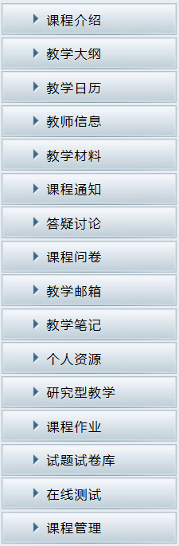
从教师角度看平台功能
模块名称 | 模块功能
课程与教师信息 | 课程介绍、教学大纲、教学日历、教师信息、课程通知
教学内容组织管理 | 教学材料、个人资源
教学交流 | 答疑讨论、教学邮箱、教学笔记
教学评价 | 课程作业、在线测试、试题试卷库、课程问卷
跟踪与统计分析 | 学生学习统计
研究型教学 | 创建主题、小组管理
教学组织管理 | 教学栏目管理、课程元数据管理、选课学生管理、任课教师管理、样式设置、课程间共享

Slide 4
教学材料的保存与分发
作业布置、批阅、统计
平台功能
生生、师生沟通
学生学习情况跟踪
课程共建
组织研究型教学

Slide 5


教学材料的保存与分发
01
U盘易损坏、丢失
02
云盘上传下载速度慢

Slide 6
教学材料的保存与分发
作业布置、批阅、统计
平台功能
生生、师生沟通
学生学习情况跟踪
课程共建
组织研究型教学

Slide 7
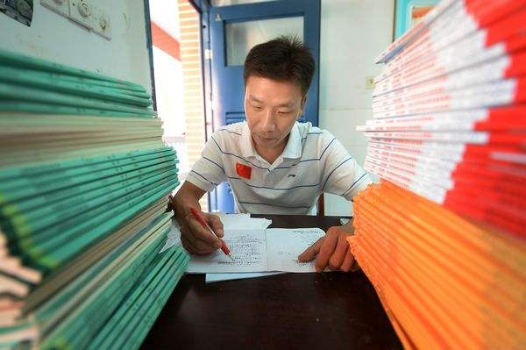
作业布置、批阅、统计
01
分组布置作业
02
保存作业
03
分数统计

Slide 8
教学材料的保存与分发
作业布置、批阅、统计
平台功能
生生、师生沟通
学生学习情况跟踪
课程共建
组织研究型教学

Slide 9

生生、师生沟通
01
缺乏交流的时间与渠道
02
学生不愿意面对面的交流反馈

Slide 10
教学材料的保存与分发
作业布置、批阅、统计
平台功能
生生、师生沟通
学生学习情况跟踪
课程共建
组织研究型教学

Slide 11

学生学习情况跟踪
学习数据难以收集
01

Slide 12
教学材料的保存与分发
作业布置、批阅、统计
平台功能
生生、师生沟通
学生学习情况跟踪
课程共建
组织研究型教学

Slide 13

课程共建
01
教学团队资料难以共享共建

Slide 14
教学材料的保存与分发
作业布置、批阅、统计
平台功能
生生、师生沟通
学生学习情况跟踪
课程共建
组织研究型教学

Slide 15

组织研究型教学
01
研究小组的管理
02
参与小组探究过程

Slide 16
教学材料的保存与分发
问题
对策
U盘易损坏、丢失
个人资源
云盘上传下载速度慢
教学材料

Slide 17
教学材料的保存与分发
教学材料的保存与分发（学生缺课的情况）
个人资源：4G+的“储藏箱”，教师可以把个人资源的内容引入到每门课程的教学材料中，具有“一处建设，多处使用”的功能和特点。
教学材料、选课学生管理：设置材料权限

Slide 18
作业模块
分组布置作业、批阅（查看未提交作业的学生、打包下载、分数及评语设置优秀作品、分数统计与教务在线系统对接）

Slide 19
作业模块
问题
对策
选课学生分组
分组布置作业
作业提交
作业保存
作业批阅
分数统计
统计分析

Slide 20
师生沟通问题
师生沟通
答疑讨论、教学邮箱、教学笔记

Slide 21
师生沟通问题
问题
对策
答疑讨论
缺乏交流的时间与渠道
教学邮箱
学生不愿意面对面的交流反馈
教学笔记

Slide 22
对学生学习情况的跟踪
问题
对策
统计
不了解学生学习情况
归档

Slide 23
组织研究型教学
问题
对策
创建主题
研究小组管理
小组资源共享
参与小组探究过程
小组评价

Slide 24
课程的共建共享
教师共建课程与课程间的共建共享
任课教师管理
课程间共享

Slide 25
课程的共建共享
问题
对策
教师共建课程
任课教师管理
课程间的共建共享
课程间共享

Slide 26
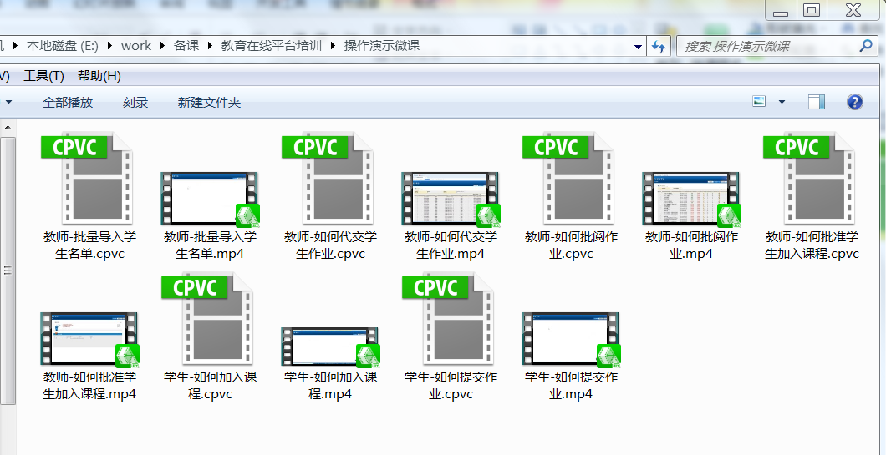
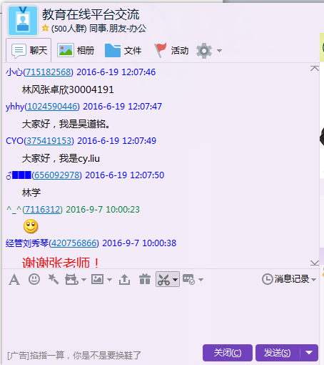
教育在线支持服务
电子邮箱
电话
QQ群
录制微课
QQ群号： 147374594

